Slide 1

Trabalho Final
Grupo 3: TILT

Slide 2
A equipe do TILT
Clarissa Loures
Gustavo Nery
Larissa Gomide
Matheus Loures

Slide 3
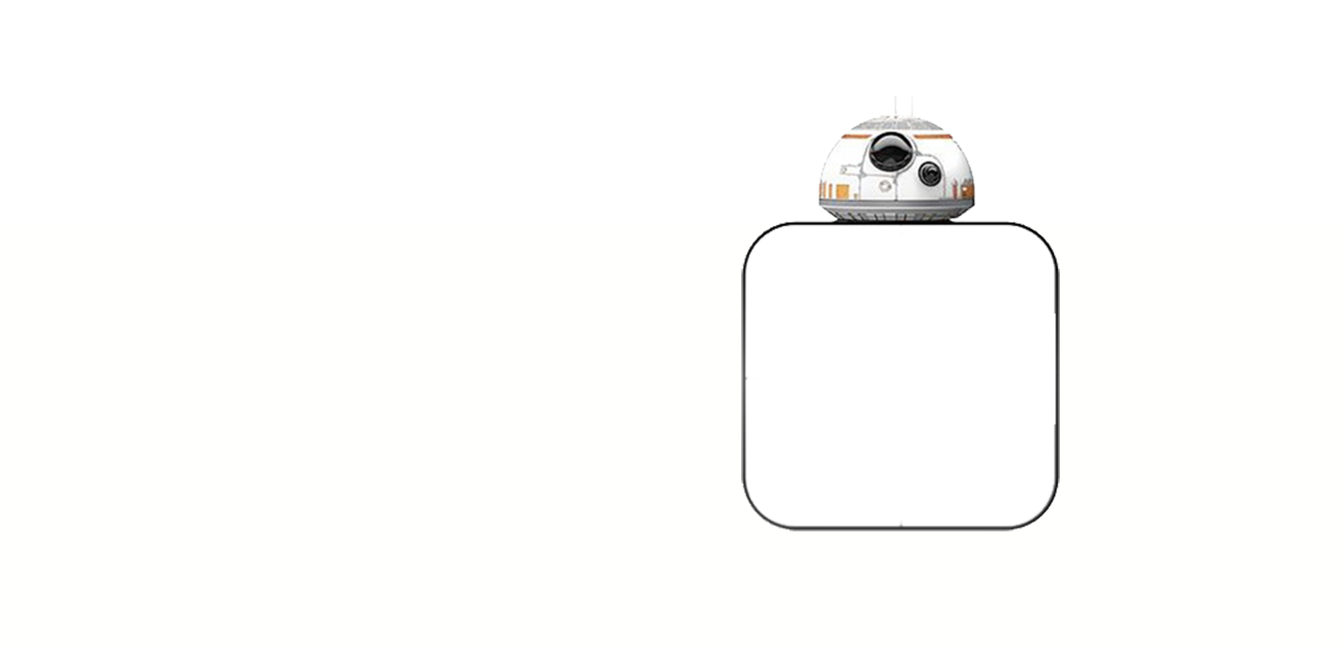
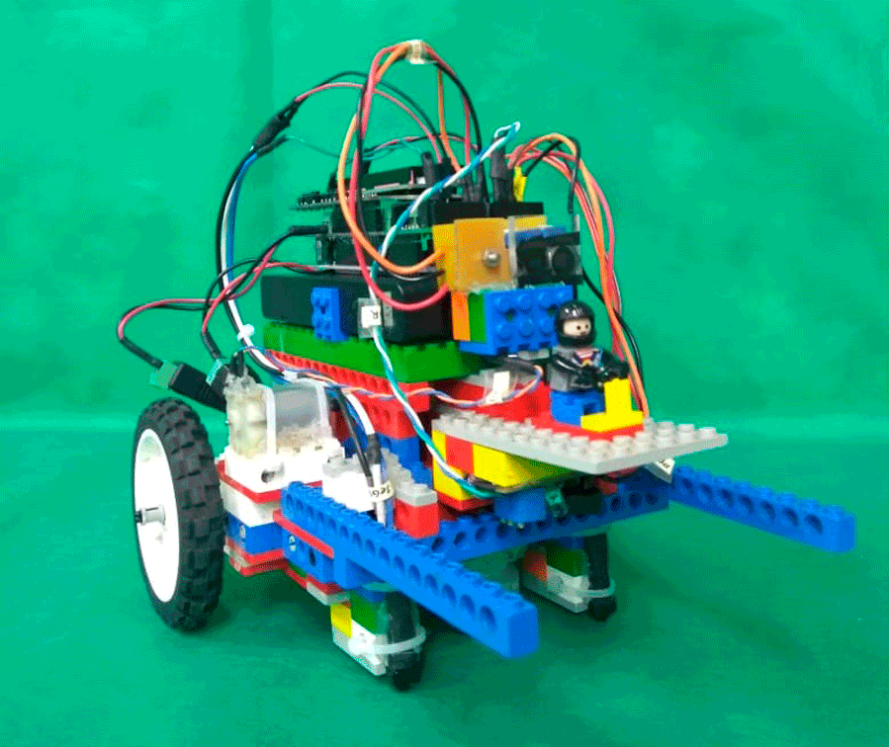
Nosso Robô
Visando um melhor desempenho no desafio final o robô passou por algumas melhorias, como:
Criação de um braço para manuseio dos blocos/esferas.
Redução do tamanho
Redução do peso
Repaginação do sensor de cores
Melhor alocação dos sensores

Slide 4
Nosso Robô
Detalhes da construção:
Sensores:
LDR para Start
Sensor de cores
2 optico-reflexivos para seguidor de linha
LDR diferencial
Atuadores:
2 Motores DC

Slide 5
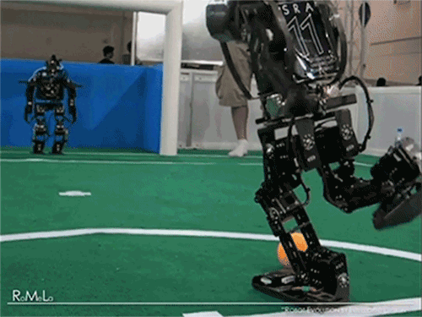
A Estratégia
A estratégia para o desafio é:
Passos:
1- Calibragem.
2- Espera até o LDR de START ativar
3- Localização
4- 90º
5- Andar até achar uma linha preta
6- Seguir a linha da esquerda
7- Se ambos sensores ópticos encontrarem preto, entra na base
Estratégia Muralha

Slide 6
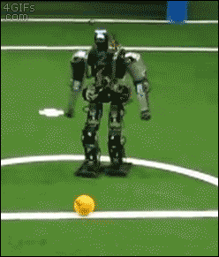
A Estratégia
A estratégia para o desafio é:
Passos:
8- Encontrou um bloco:
  1º Sair do seguidor de linha
  2º Verificar a cor
  3º Se for preto:
    Vira 90º
    Vai pra frente
    Vai pra trás
    Vira 90º
    Seguidor de linha
Estratégia Neymar

Slide 7
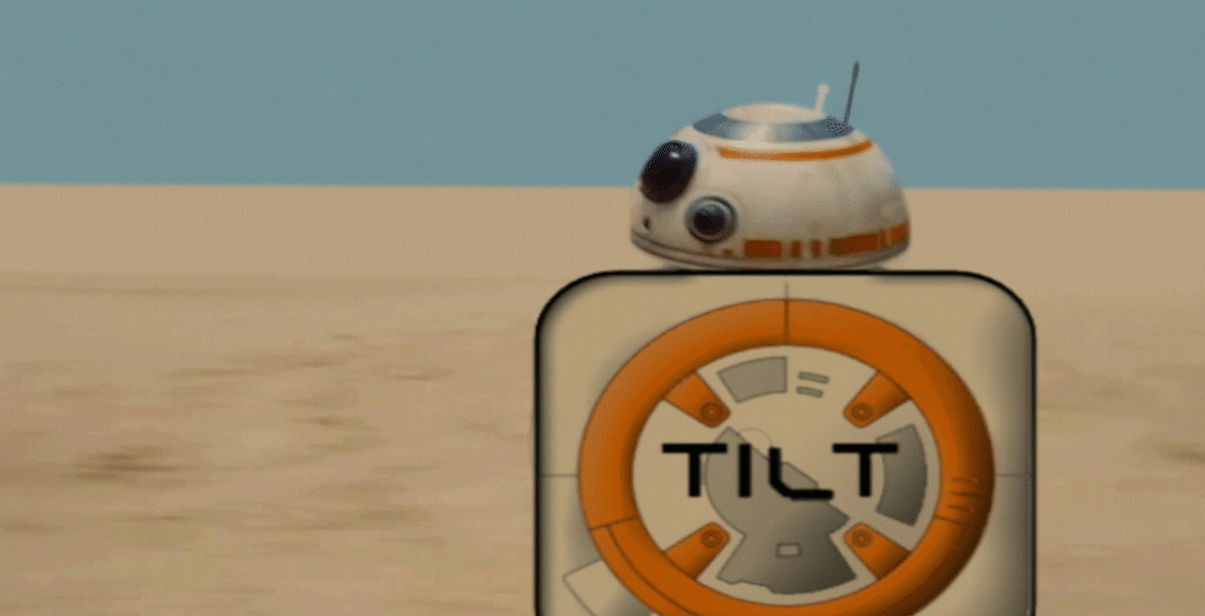
Agradecimentos
Obrigado por ter assistido a essa apresentação!
O TILT vai indo embora, levando essa disciplina para a vida!

